Slide 1
QUYỂN 2. CÁC ỨNG DỤNG CHỦ CHỐT
CHỦ ĐỀ C. MICROSOFT EXCEL

Slide 2
CHỦ ĐỀ C. MICROSOFT EXCEL
Bài 1. Làm quen với dữ liệu trong trang tính
Bài 2. Tớ biết quản lý dữ liệu

Slide 3
BÀI 1. LÀM QUEN VỚI DỮ LIỆU TRONG TRANG TÍNH
Trong bài này, bạn sẽ được giới thiệu về các kỹ năng căn bản để làm việc với ứng dụng bảng tính. Bạn sẽ học cách:
Nhập và định dạng văn bản.
Căn chỉnh dữ liệu trong ô.
Thêm, bớt hàng/cột.
Điều hướng và quản lý các trang tính.

Slide 4
TRANG TÍNH MICROSOFT EXCEL- THÀNH PHẦN TRANG TÍNH - NHẬP DỮ LIỆU KIỂU SỐ, NGÀY THÁNG, VĂN BẢN
Tin 4 – Tuần 18

Slide 5

Trang tính (worksheet) trong Microsoft Excel

Slide 6
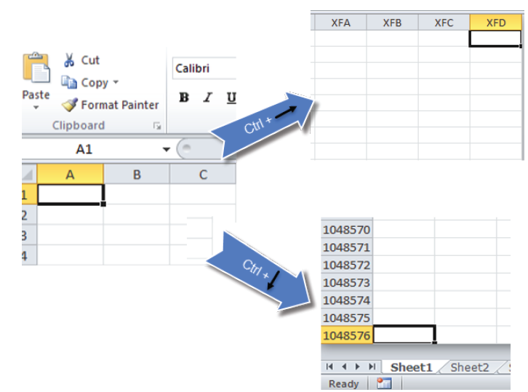
Trang tính (worksheet) trong Microsoft Excel

Slide 7
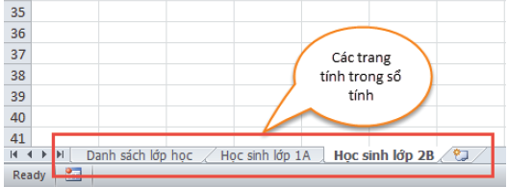
Các thành phần trong Excel
Sổ tính (Workbook): Một tệp tin Excel chứa một hoặc nhiều trang tính (Sheet1, Sheet2, Sheet3,...).
Trang tính (Worksheet): Một bản báo cáo đơn hoặc một thẻ trong sổ tính; mặc định mỗi sổ tính gồm có ba trang tính.

Slide 8
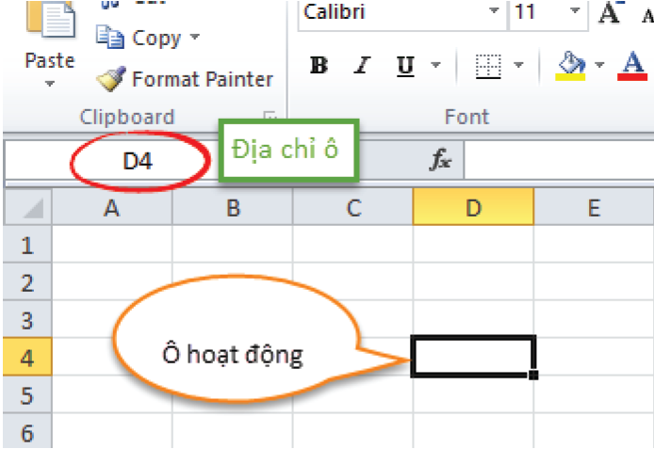
Các thành phần trong Excel
Ô (Cell): Giao của một dòng và một cột; có thể chứa một giá trị đơn (văn bản hoặc số), hoặc chứa công thức.
Cell Address (Địa chỉ ô): Giao của dòng và cột được thiết kế bằng cách gán chữ cái biểu diễn cột và số biểu diễn dòng, chẳng hạn như D4.
Active Cell (Ô hoạt động): Ô hiện tại được hiển thị với đường viền dày.

Slide 9
Nhập dữ liệu
Để nhập thông tin, bạn nhấp chuột vào ô để chọn nó và sau đó nhập liệu.
Bạn sử dụng phím Backspace hoặc Delete để khắc phục lỗi nhập liệu đầu vào.
Khi bạn kết thúc việc nhập liệu, nhấn Enter. Bạn cũng có thể nhấn phím Tab hay các phím mũi tên để chấp nhận dữ liệu và di chuyển đến ô tiếp theo.

Slide 10
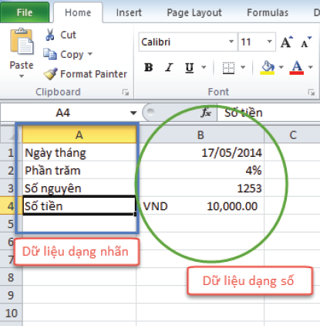
Nhập dữ liệu
Nhập số hoặc ngày tháng:
Số là các giá trị như đồng USD hay phần trăm; mặc định số được căn lề phải trong ô.
Nếu bạn nhập các ký tự khác với các chữ số, Excel xử lý toàn bộ dữ liệu nhập vào ô đó là nhãn.
Khi bạn nhập các giá trị ngày tháng, bạn có thể nhập ở dạng số như 2-26-05 hoặc nhập ở dạng văn bản (như Tháng ngày, năm).

Slide 11

Một vài chú ý khi nhập dữ liệu
Khi nhập các giá trị ngày tháng, bạn cần chú ý những điểm sau:
Mặc định các giá trị ngày tháng là m-d-yy (tháng-ngày-năm), mặc dù vậy bạn vẫn có thể thay đổi các thiết lập trong Control Panel.
Các giá trị ngày tháng có thể không hiển thị ở dạng đầy đủ cả ngày, tháng, năm. Dữ liệu này có thể được điều chỉnh thành dạng ngày và tháng (được định dạng là mmm-dd) hoặc tháng và năm (được định dạng là mmm-yyyy).

Slide 12
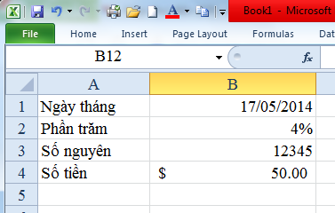
THỰC HÀNH KHỞI ĐỘNG EXCEL VÀ NHẬP DỮ LIỆU NHƯ SAU:

Slide 13
Cảm ơn các con đã theo dõi bài giảng!

